Slide 1
Model Department (Model 1)
แนวคิดคือ แผนกใดเป็นผู้ Key รายการ แผนกนั้น จะได้รายได้ส่วนนี้ไป โดยแผนกที่ Key จะต้องได้รับการอนุญาตให้มีรายได้
Item Lab, X-Ray, Nutrition, Rehab
ส่งแผนก แยกตามรายการนั้นๆ ไม่ว่าจะกำหนดให้มีรายได้หรือไม่
Item ที่มาจากระบบอัตโนมัติ (ใน iMed ไม่ได้ระบุแผนกให้ เมื่อสั่งอัตโนมัติ)
ส่งแผนกที่ผู้ป่วยอยู่ในขณะนั้น
จำนวนที่คืน (ยอด ติดลบ) (ใน iMed บันทึกตามผู้ที่ทำคืน ซึ่งอาจจะทำให้เกิดรายการติดลบในแผนกที่คืน เช่น ห้องยาคืน แต่ห้องยาไม่ได้สั่งยา)
ผู้ป่วยนอก
ส่งแผนกที่อนุญาตให้มีรายได้ ที่เข้ามาเป็นแผนกแรก
ผู้ป่วยใน
คืนจาก Ward → ส่งแผนกที่ผู้ป่วยอยู่ในขณะนั้น
คืนจาก ห้องยา → ส่งแผนกที่ขายรายการนั้นมากที่สุด

Slide 2
Model Department (Model 1) (cont’)
Item ที่สั่งจาก แผนกที่ไม่อนุญาตให้มีรายได้
ถ้าเป็นแผนกที่ Visit ผู้ป่วยเอง
ส่งแผนกที่สั่งออกมา (แม้ว่าจะกำหนดให้มีรายได้หรือไม่ก็ตาม)
ถ้าไม่ได้ Visit ผู้ป่วยเอง
กรณีผู้ป่วย IPD
ส่งแผนกที่ผู้ป่วยอยู่ในขณะนั้น
กรณีผู้ป่วย OPD
ส่งแผนกแรกที่ผู้ป่วยมารับบริการ

Slide 3
Model ศูนย์การแพทย์ (Model 2)
แนวคิดคือ แผนกใดเป็นผู้ Key รายการ แผนกนั้น จะได้รายได้ส่วนนี้ไป เหมือนกับ Model 1
ผู้ป่วยใน
แผนกที่ส่งเข้ามาเป็น Ward, OR, ER, Lab, X-Ray, Nutrition, Rehab, Check up
ส่งแผนกอื่นๆ ที่อนุญาตให้มีรายได้ ที่มีรายได้ มากที่สุดแทน
แผนกอื่นๆ ส่งตาม Model 1
ผู้ป่วยนอก
แผนกที่ส่งเข้ามาเป็น OR, ER, Lab, X-Ray, Nutrition, Rehab
ส่งแผนกอื่นๆ ที่อนุญาตให้มีรายได้ ที่มีรายได้ มากที่สุดแทน
แผนกอื่นๆ ส่งตาม Model 1
แต่ในกรณีที่ OR, ER, Lab, X-Ray, Nutrition, Rehab ทำ visit ผู้ป่วยเอง และ Key ข้อมูล จะส่งแผนกนั้นๆ โดยไม่สนใจการกำหนดให้มีรายได้

Slide 4
ส่วนที่ยังไม่ได้แก้
ค่าใช้จ่ายของ เวชระเบียน, ICS, การเงิน ปัจจุบันยังส่งออกมาเป็น แผนกเวชระเบียน, ICS และการเงิน อยู่ ถ้า visit ที่เวชระเบียน (เวชระเบียน, ICS, การเงิน กำหนดให้เป็นแผนกที่ไม่มีรายได้)
สรุปเป็น ขอให้เลือกแผนกแรก
กรณีของ กายภาพ ที่เป็นแบบ Follow up (นัดมาทำ กายภาพ) อาจจะต้องส่งแผนกที่นัดเข้ามาทำ ไม่ใช่ส่งแผนกกายภาพ แต่ก็ขึ้นอยู่กับหน้าจอ และ Flow การทำงานของ User หน้างาน

Slide 5
สิ่งที่ควรปรับแก้ใน iMed เพื่อข้อมูลส่วนรายได้
การระบุแผนก (Department ที่เป็นศูนย์การแพทย์) ในหน้าจอ Admit ควรเป็น Require Field
การเปลี่ยน หรือ เลือกแผนก สำหรับหน้าจอการ Order Entry (การสั่งตรวจ/รักษา) ควรเป็น Require Field
ข้อมูลแพทย์ ในหน้าจอ Setup ผู้ใช้งาน ควรให้ส่วนของ Department ที่เป็นศูนย์การแพทย์ เป็น Require Field
ข้อมูลการนัด เพื่อการรักษาแบบต่อเนื่อง

Slide 6
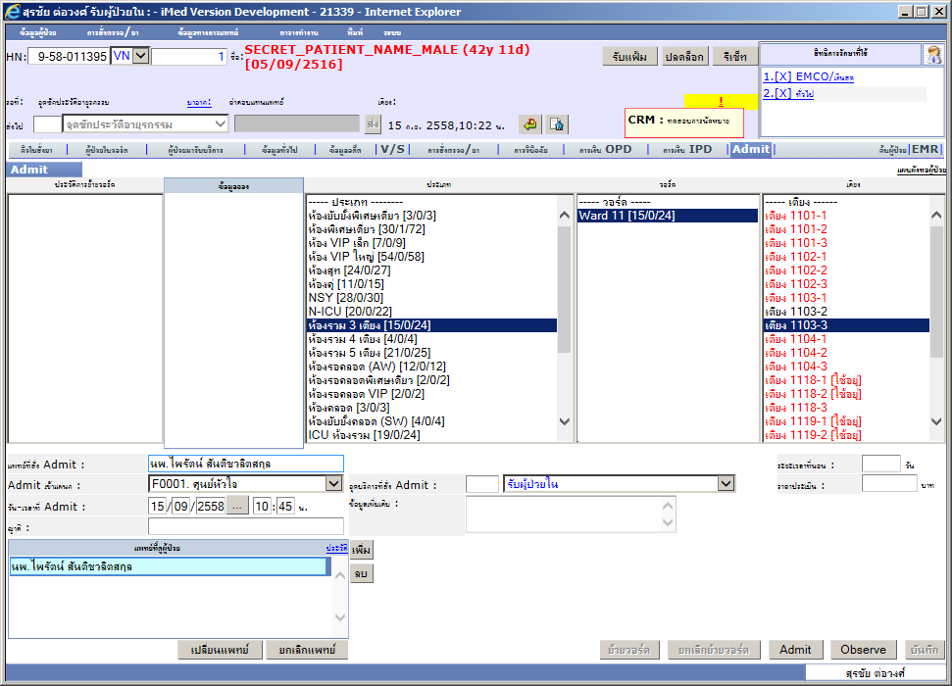
หน้าจอ Admit

Slide 7
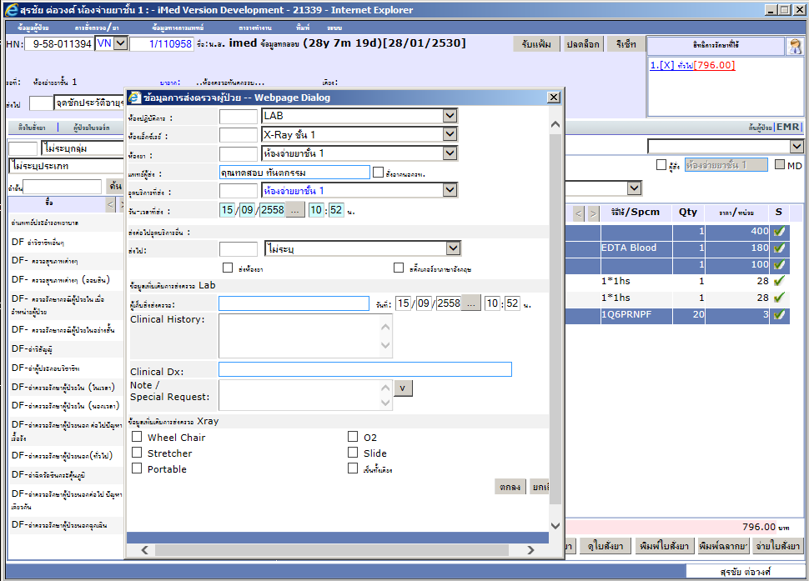
แผนก สำหรับหน้าจอการ Order Entry

Slide 8
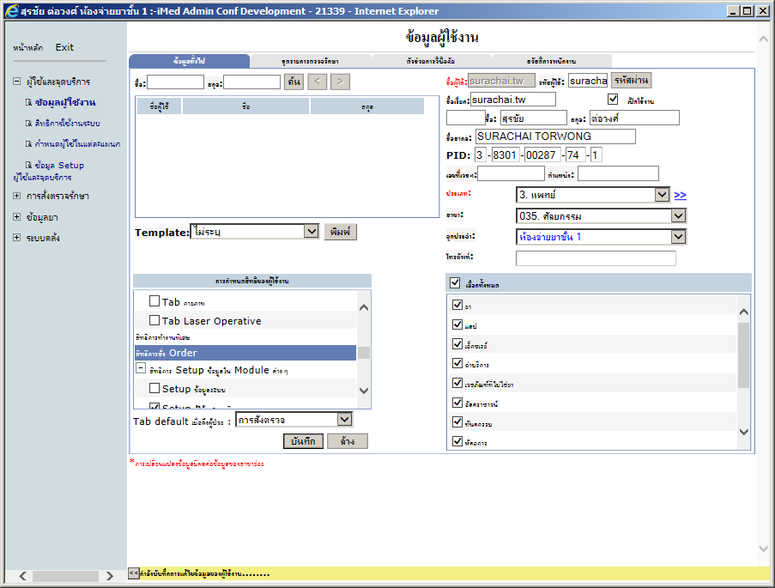
Setup ผู้ใช้งาน

